Slide 1
Тоби Гард
Game Designers series
Пенчуков Кирилл

Slide 2
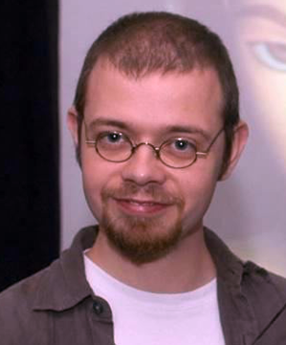

Общие сведения
Тоби Гард (англ. Toby Gard)
Родился 8 сентября 1972 г.
Место рождения: Челмсфорд, графство Эссекс, Великобритания
Дизайнер игровых персонажей, аниматор, писатель
Создатель Лары Крофт, английской женщины-археолога
Работа над серией Tomb Raider и рядом проектов
Сейчас:
Игровой консультант в Focal Point Games LLC
Со-креативный директор в Tangentlemen

Slide 3

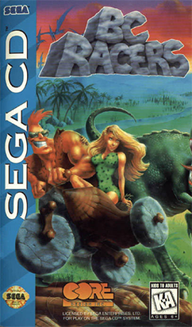
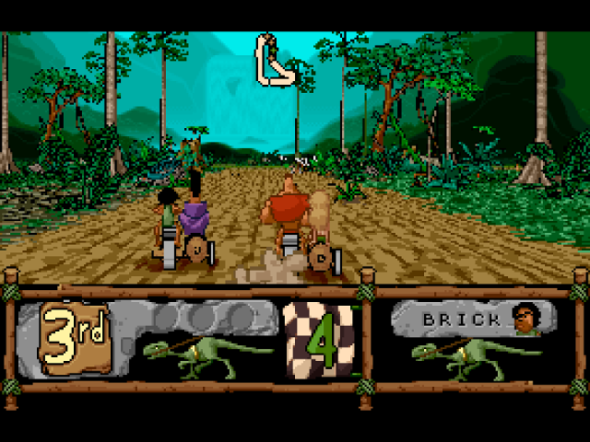
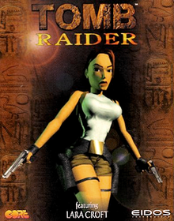
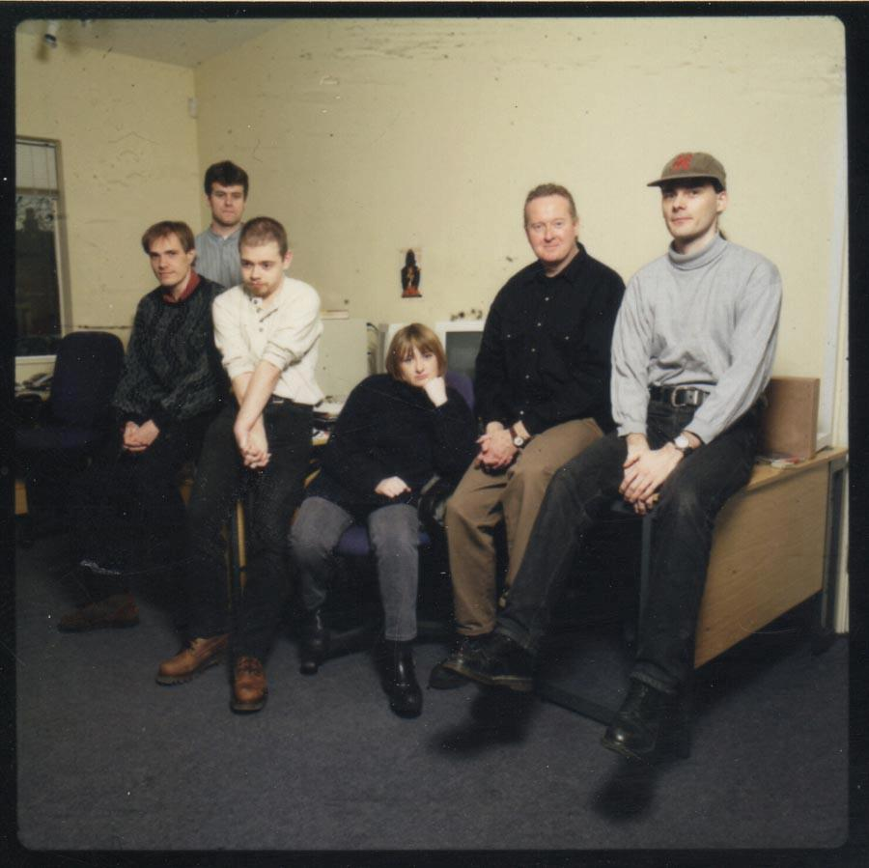
Ключевые события
1994: разработка BC Racers
Тоби Гард: «Я не хочу об этом говорить»
1995: работа над Tomb Raider в Core Design (6 человек)
Создание Лары Крофт
Разработка и анимация персонажей
Анимация кат-сцен и раскадровка FMV
Руководство левел-дизайнерами
1997: уход из Core Design
Tomb Raider – хит
Расхождение с издателем в видении героини
Ограничение творческой свободы
Основание Confounding Factor совместно с Полом Дугласом
Анонс Galleon
Notes:
FMV = Full Motion Video – video game narration that relies upon pre-recorded video files to display action in the game. While many games feature FMVs as a way to present information during cutscenes, games that are primarily presented through FMVs are referred to as full-motion video games or interactive movies.
BC Racers tries to create a racing simulation by mixing the usual elements of games of this genre with the "prehistoric" theme. Particularly, the game takes place in the world of one of Core's iconic characters, Chuck Rock. The millionaire playboy caveman Millstone Rockafella has organized a BC bike race, the winner of which will receive the Ultimate Boulderdash Bike. Six groups of riders -one driving, one deploying weapons from the sidecar- from all around the prehistoric world will use their rock-powered sidecars to compete for this prize.
TG: Erm, BC Racers was my first project, but that was not my idea I can tell you.
Reviewing the Sega CD version, GamePro criticized the pixelated landscapes, minimal sound effects, and difficult controls when using a three-button controller, but praised the comical graphics and "lightweight" tone, and recommended it as a decent title for younger gamers. Digital Press gave the Sega CD version 7 out of 10, praising the controls and music, but the criticized the graphics.
Несколько дополнительных фактов о разработке Tomb Raider в Core Design:
«They didn't bother with design documents or any real planning, either. Everyone just chucked stuff in the game as fast as they could and somehow we made it all work» – слова композитора и саунд-дизайнера Нейтана МакКри (работал в Core Design с 1993 по 1997 гг.)
While the atmosphere was often loose and casual, it could also be highly stressful. "I saw several people walking out of that building looking very grey from not having slept for 72 hours and feeling rather ill," McCree says. "There were camp beds in various places around the building where people would sleep. Many people were sleeping under their desks or in their chair.
«Even in a cupboard», he continues, laughing at the memory. «I found somebody asleep in a cupboard once»
The character's braid was removed from the model, but added back for subsequent iterations. «It had been dropped from the original because it just didn't work properly with all the acrobatic moves – it was more like she had an electric eel attached to her head that had a life of its own. But on TRII I came up with a way to get it working and was really pleased how natural it looked»
«Effectively we came up with a script because we were getting very tired of doing Tomb Raider by Tomb Raider IV. So we decided to kill Lara by depicting Croft trapped by a cave-in during the final scenes of the game»

Slide 4
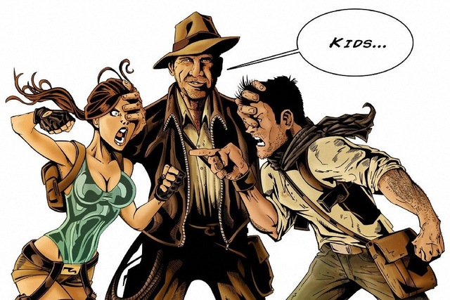
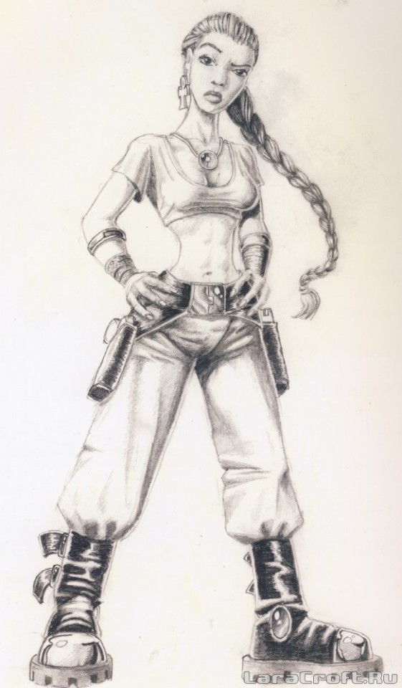
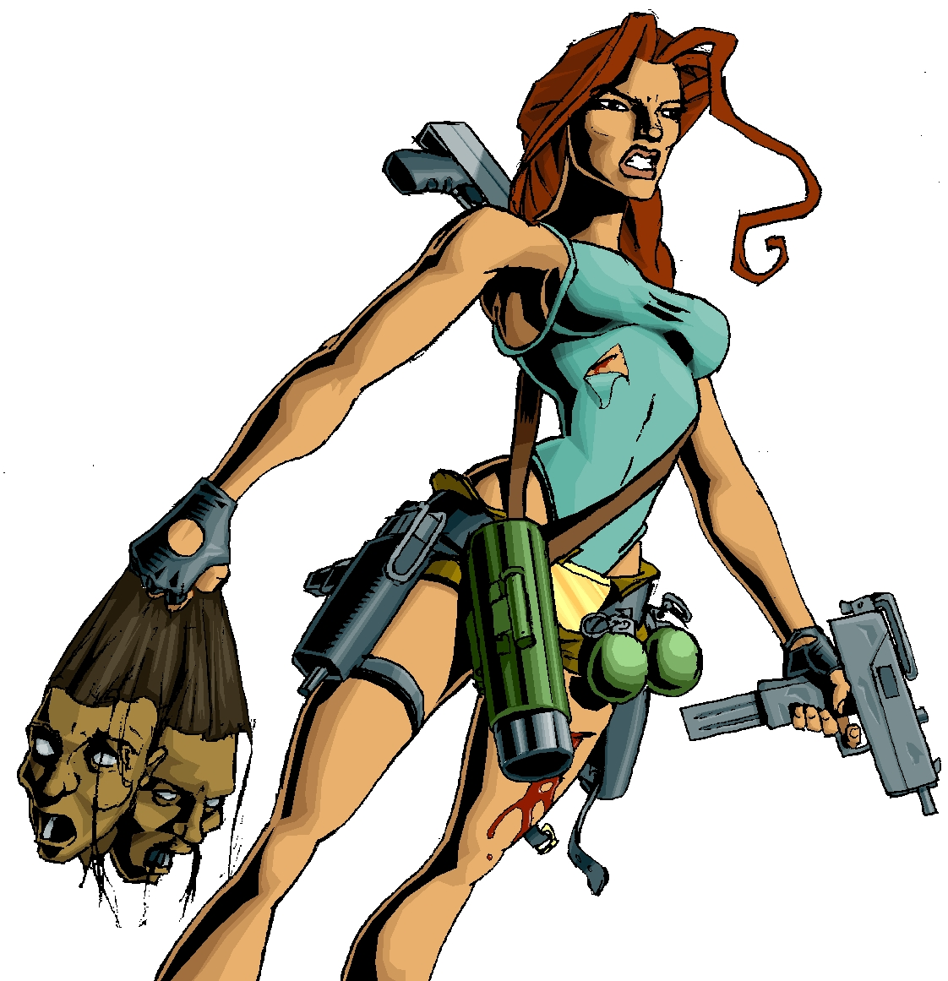
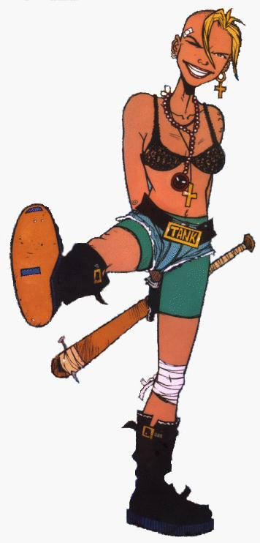


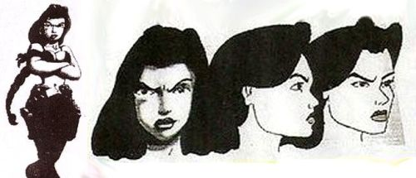
Лара Крофт. Возникновение
Изначально задумывалась как мужчина (Индиана Джонс)
Влияние:
Ultima Underworld, Virtua Fighter, Prince of Persia (игры)
Hard Boiled, Aeon Flux (фильмы)
Neneh Cherry (певица)
Tank Girl (персонаж комиксов)
Laura Cruz (South American) -> Lara Croft (British)
Notes:
Laura Cruz -> Lara Croft – «британизация», по настоянию Eidos
Prince of Persia was an enormous influence. It was the first and still one of an incredibly small minority of games where the main character is believable, because he moves seamlessly in his environment.

Slide 5
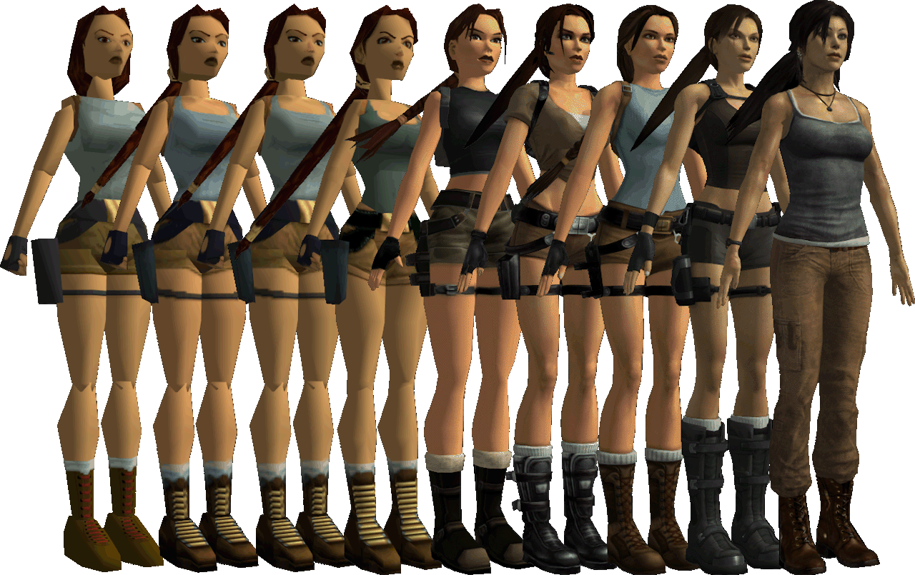
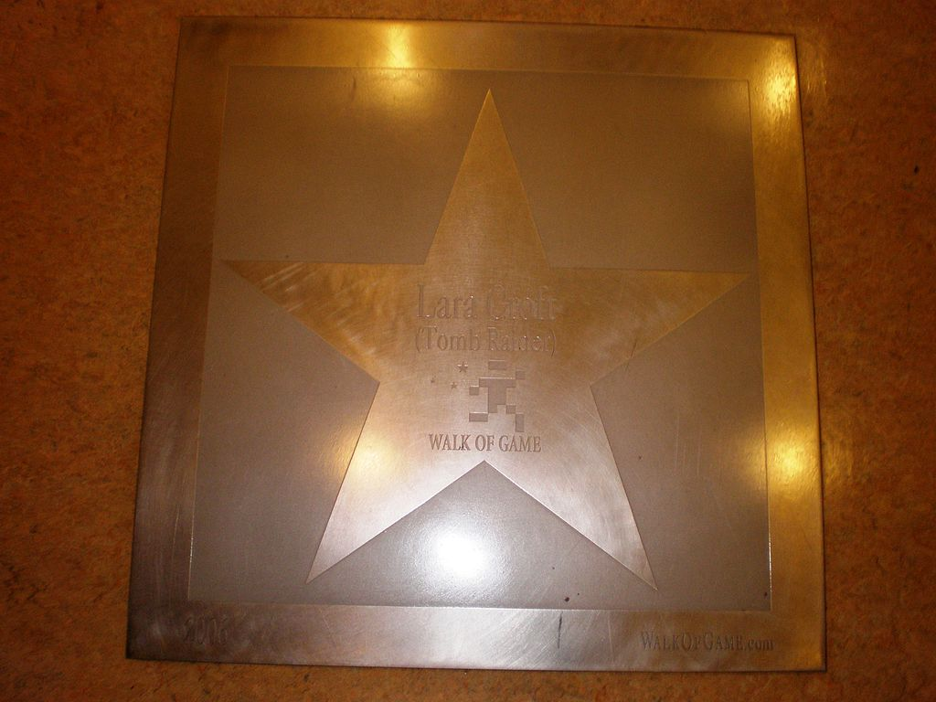
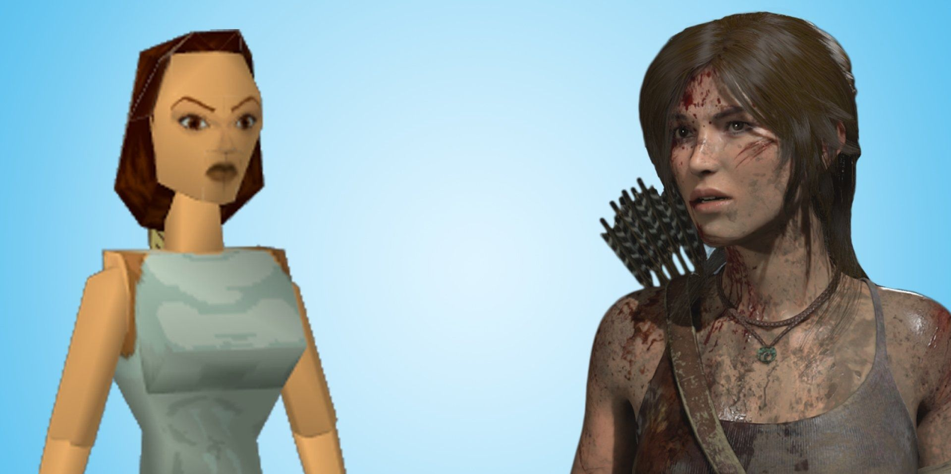
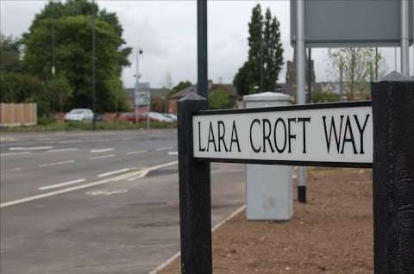
Лара Крофт. Развитие
«It was never the intention to create some kind of ‘page 3’ girl to star in Tomb Raider.
The idea was to create a female character who was a heroine, you know, cool, collected…»
Первая модель – всего 230 полигонов (сейчас – более 30 тысяч!)
Превращение в секс-символ после выхода TR (1996)
«Самая успешная героиня видеоигр» (книга рекордов Гиннесса):
21 марта 2019 г.
44,5 млн игровых копий продано (все части)
…а также множество других наград!
Notes:
Увеличение размера груди на 150% - это заблуждение. По словам Тоби Гарда, оно появилось «из глупой ремарки, сделанной им во время интервью»
После превращения в секс-символ – расхождение во взглядах на персонажа между Тоби и Eidos.
Для Лары периодически меняются актрисы озвучки, модели.
Благодаря успеху серии, в 1998 на World Economic Forum компания Eidos была названа самой быстрорастущей в мире.
Lara Croft Way – это дорога в Дерби (Великобритания), названная в честь Лары.
Звезда – это т.н. Walk of Game star, аналог звезды в Голливуде. Была расположена в Метреоне, Сан Франциско, Калифорния (США). Walk of Game был достопримечательностью, на которой ежегодно отмечали героев компьютерных игр, оказавших наибольшее влияние на игровую индустрию. В 2012 году Walk of Game был убран, а на его месте построили магазин Target.
Лара оказала большое влияние на не только на игровую индустрию, но и на массовую культуру. Сейчас товары с символикой Tomb Raider можно найти по всему миру. Что же касается игровой аудитории, появление Лары Крофт в какой-то степени способствовало привлечению в игры женской части населения.

Slide 6
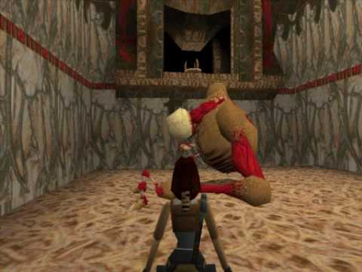
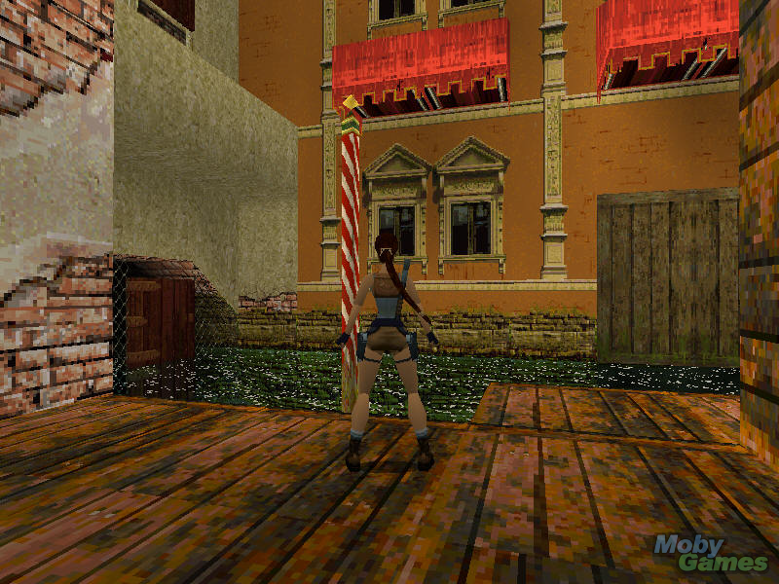
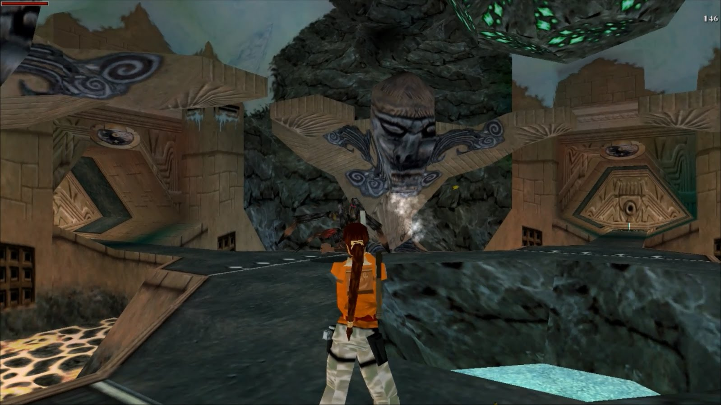
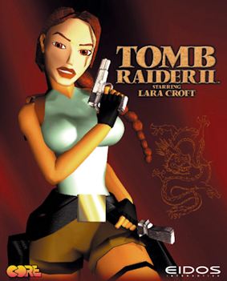
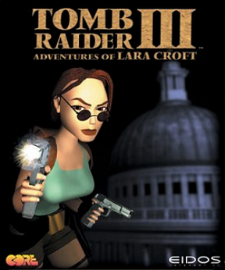
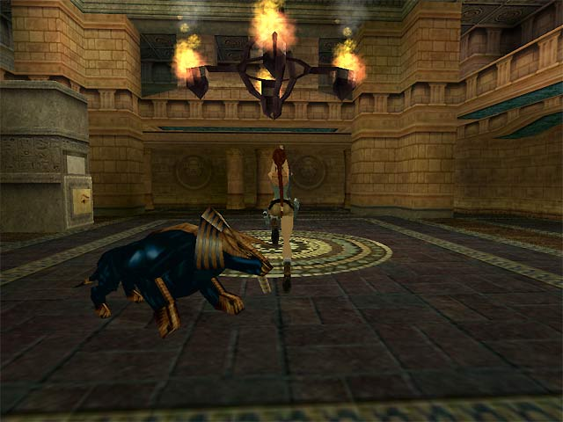
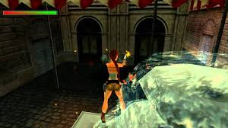
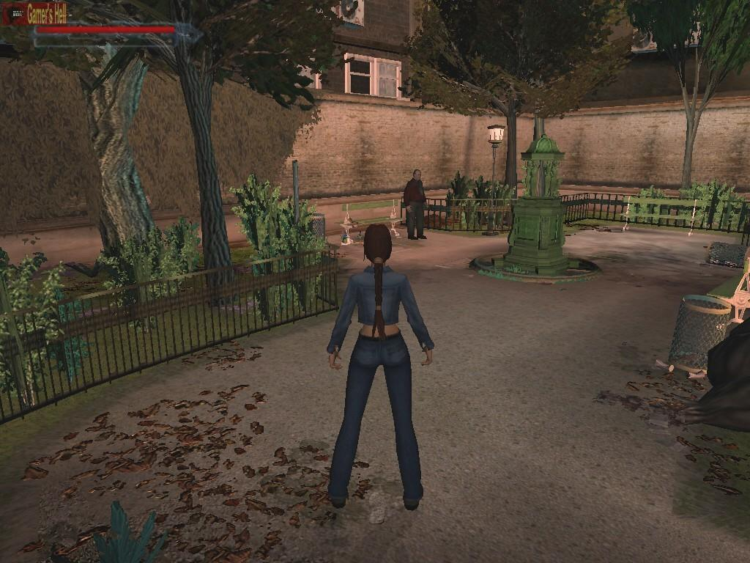
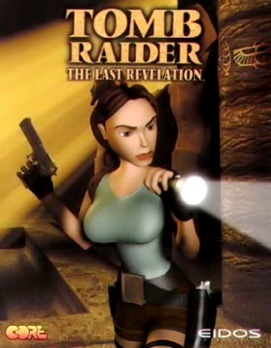
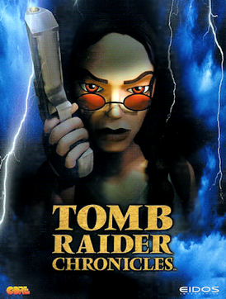
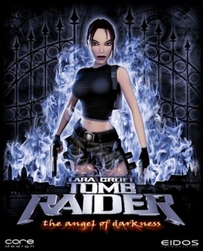
Tomb Raider (1996 – 2003)
«After all, who is more famous: Bob Kane or Batman?»
«… being better than most of the other games around at the time»
«Tomb Raider turned out pretty damn well because
we specced it fairly low. Gameplay elements in Tomb Raider
were deliberately kept simple»
Notes:
Даты выхода игр (от первой к шестой части):
1996 -> 1997 -> 1998 -> 1999 -> 2000 -> 2003
Yearly releases – огромный минус. Началась «штамповка» игр ради денег.
Blindsided, the primary team members of Tomb Raider II lost their passion for the series. Tomb Raider III was deemed too sprawling and too hard by an increasingly fickle press; Tomb Raider IV: The Last Revelation's focus on Egypt was too small of a step in the right direction; and Tomb Raider V: Chronicles was labelled a shallow, uninspired cash-in.
By the time Chronicles came out, another new team had spent a year working on a sixth Tomb Raider—this one finally making the leap to the PlayStation 2. The Angel of Darkness was a complete disaster, however, and not just because of problems with developing on the PS2.
Disjointedness and bugs aside, The Angel of Darkness still sold a respectable 2.5 million copies worldwide. But Eidos was fed up. Doing its best to distance the publisher from the poor reviews and negative public reaction, Eidos management ultimately decided that the best damage control move was to give the Tomb Raider franchise to one of its more reliable American studios, Crystal Dynamics. The team at Core was shocked.
"They just took it and ran," recalls Rummery. "It felt like a robbery, honestly. It felt like we'd been raided ourselves and the thing had been stolen."

Slide 7
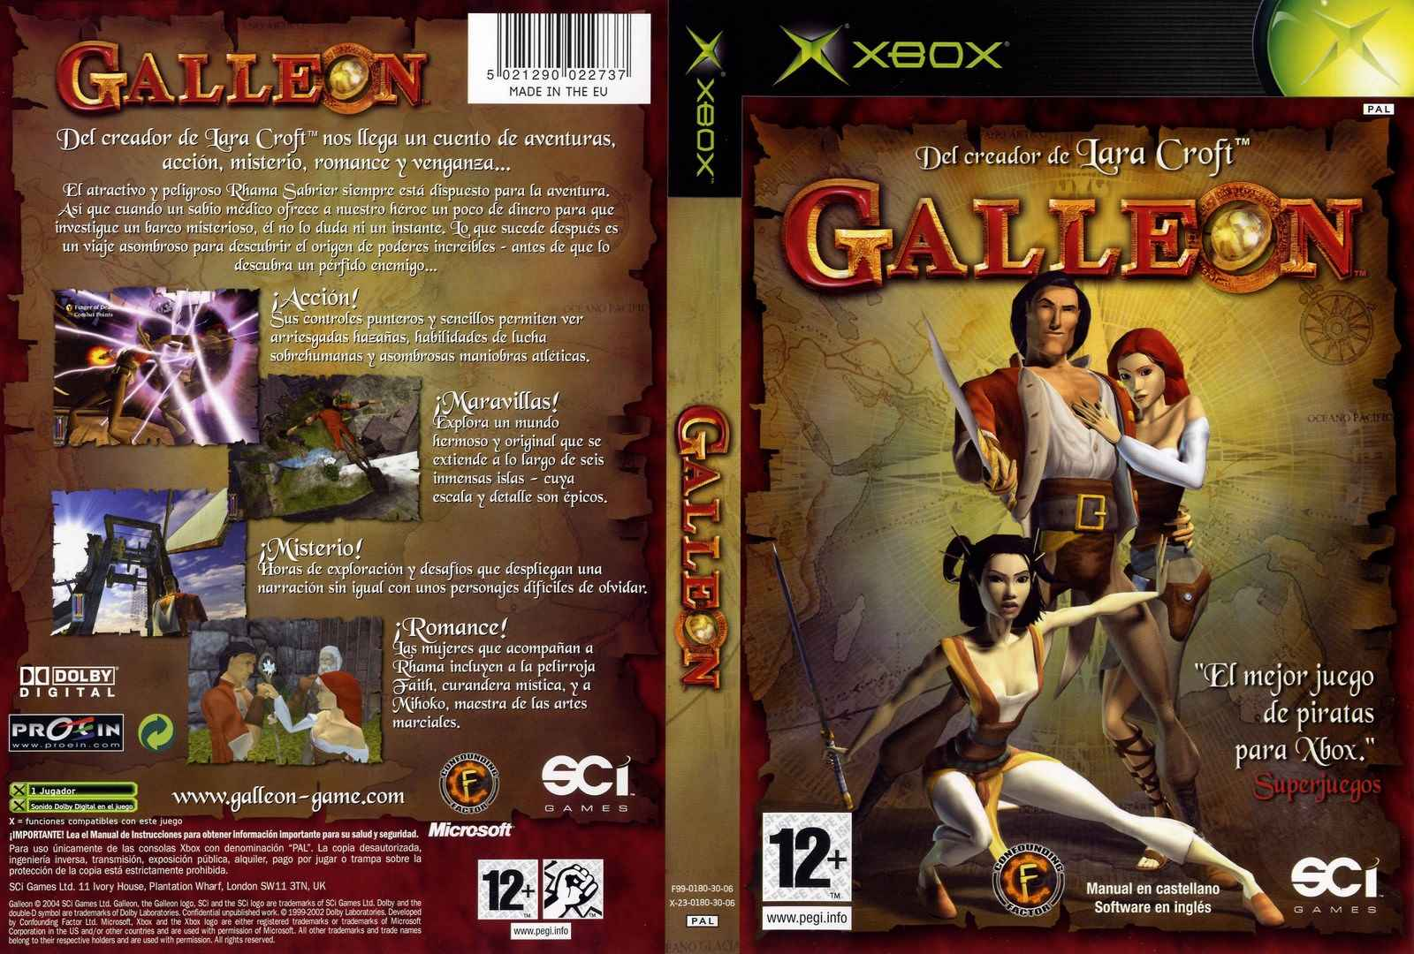
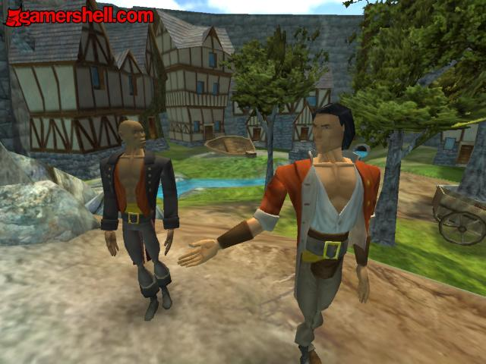
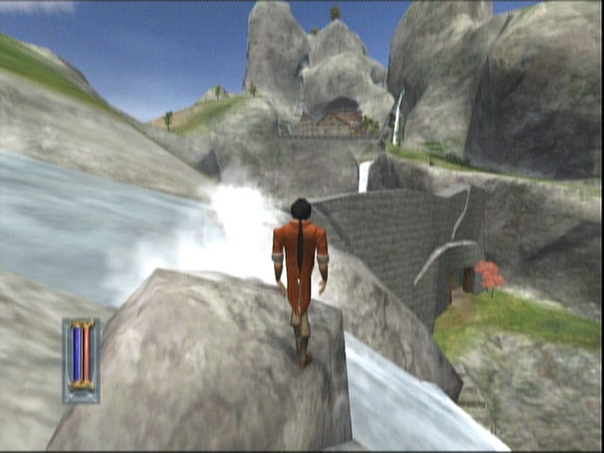
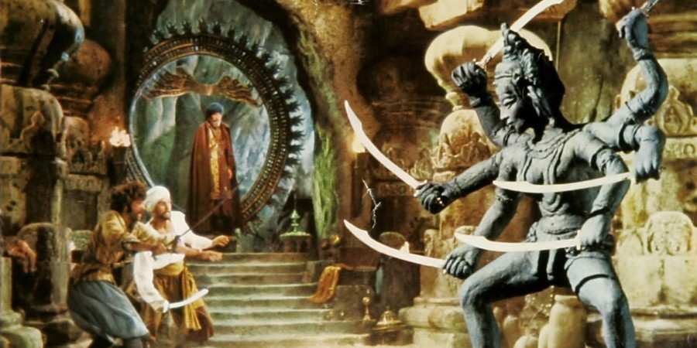
Ключевые события
«Paul and I left Core Design because we wanted to do something new»
2004: релиз Galleon (10 человек) и закрытие Confounding Factor
«Galleon – то, каким должен был быть Tomb Raider»
Графический стиль – комикс
Влияние: серия фильмов о Синдбаде
Разработка заняла 7 лет
Платформы: Xbox, мобильные телефоны
Игра получила «средние» оценки:
Metacritic: 67/100
GameRankings: 67%
Notes:
Awards: #82 Most Discussed Xbox Game of 2004 (according to Metacritic)
Pros: Well-designed platforming bits and puzzles, Voice Acting, Backgrounds, Beautiful Looks, Great Storyline
Cons: Controls, Camera, Incoherence, Uneven Level Design, Poor Graphics, Irrational (from being completely on rails to being completely random), Character Models, Combat, Boring Boss Fights, Restrictive Level Design
Some Players call it a Game of the Year

Slide 8

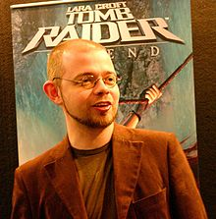

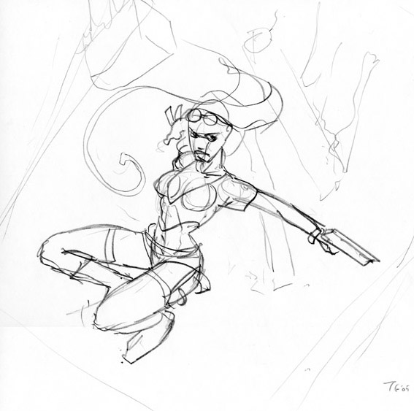
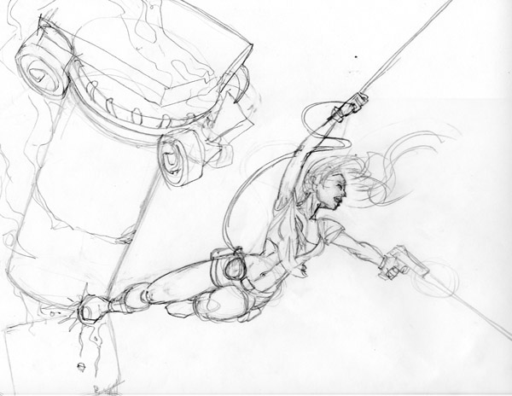
Ключевые события
2004-2008: переход в Eidos
Работа с Crystal Dynamics над перезапуском серии Tomb Raider
Участие в разработке всей трилогии: Legend, Anniversary и Underworld:
Дизайн персонажей
Соавторство в написании сюжета
Разработка системы передвижения персонажей
Режиссура роликов, озвучивания и захвата движений
Номинация в «Best Writing in a Video Game» от Гильдии сценаристов США
Notes:
«Порочный цикл» разорвался. Игры второй серии выходили хоть и каждый год, но у них заметно подросло качество.
Плюс, Тоби участвовал в подготовке европейской ТВ-рекламы Tomb Raider Underworld

Slide 9
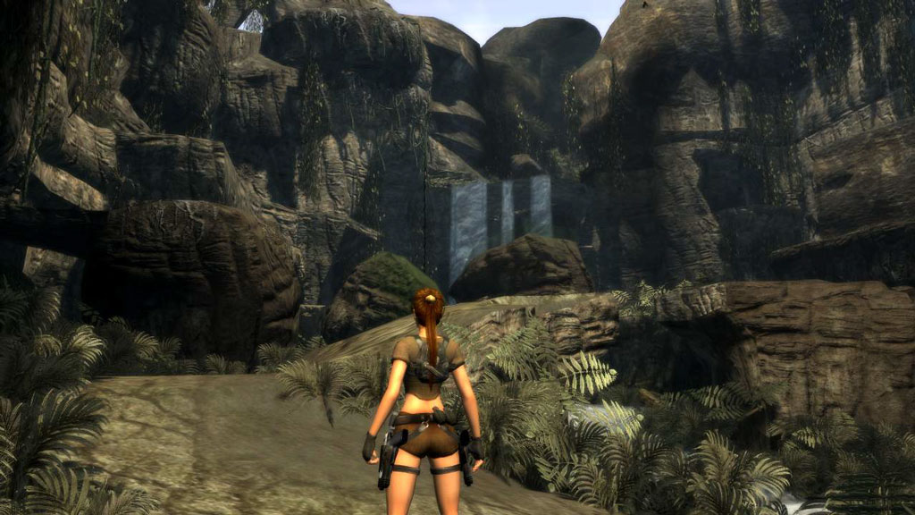
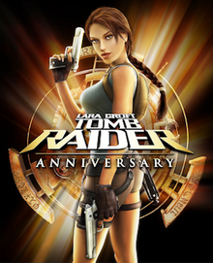
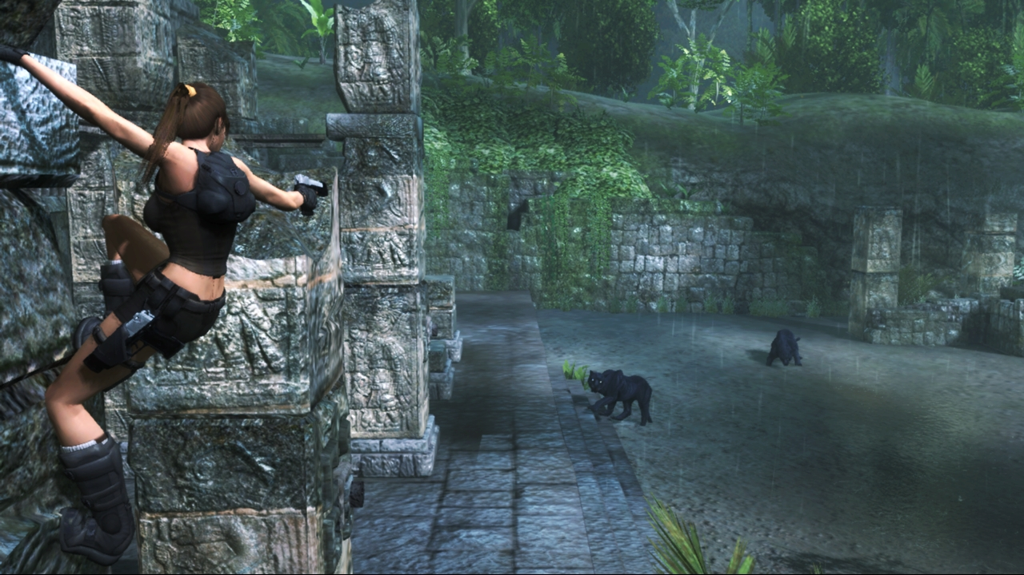
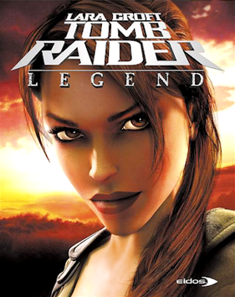
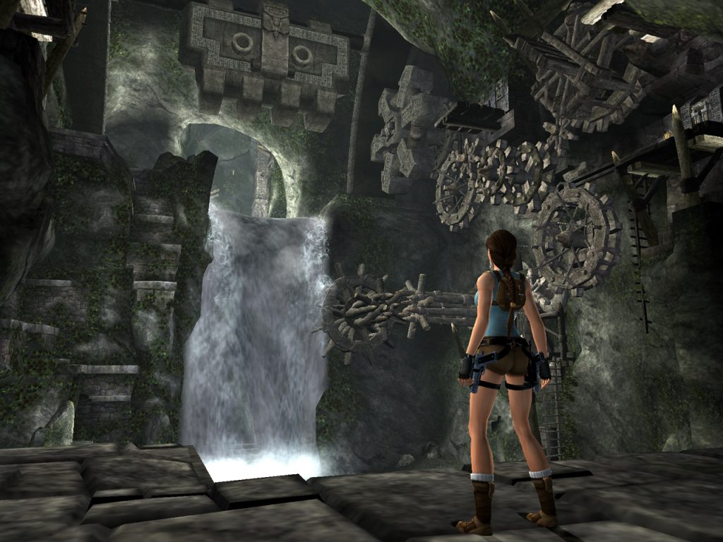
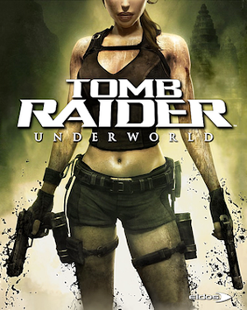
Tomb Raider (2006 – 2008)
«People are only interested in playing sequels if they haven’t had enough of the first one or if they haven’t played the first one and hope that the sequel will be better»
«Воскрешение» серии
Переработка главной героини и игровой вселенной
Изменения в геймплее: от головоломок к динамике
Использование технологии Motion Capture в TR: Underworld
Notes:
Про Motion Capture в TR:U – движения Лары сняты с популярной гимнастки бывшей сборной США (NCAA Women’s Gymnastics) Хейди Манимэйкер
В интервью о разработке TR: Legend Тоби рассуждал о том, почему он решил выбрать женскую героиню. Он хотел проверить свою гипотезу о том, как мужская часть населения (т.е. на тот момент большая часть геймеров) будет относится к виртуальной девушке. Тоби полагал, что поскольку мужчина инстинктивно стремится защитить женщину, то в игре будет происходить то же самое, т.е. игроки будут играть осторожнее, чем обычно.

Slide 10




Ключевые события
«Putting together the right team is the most difficult thing we had to do»
2009: консультант в Focal Point Games LLC (по сей день)
2010-2012: собственный комикс Otherworld
2012-2014: гейм-директор Yaiba: Ninja Gaiden Z в Spark Unlimited
2014: основание компании Tangentlemen
Команда - из Spark Unlimited
«Experiential Game Design»
Here They Lie (2016) – пока что единственная игра компании
Текущий статус неизвестен
Notes:
Experiental Game Design = эмпирический, основанный на опыте и наблюдениях.
Про текущий статус – можно еще добавить, что Тоби не был в Твиттере аж с 2015.
Цитата про команду – это слова Тоби о комплектовании коллектива для работы над Galleon. Они тогда набрали 7 человек в команду и это, по его словам, далось им очень нелегко.
Spark Unlimited – это компания, также подарившая нам следующие проекты (в скобках указаны оценки с Metacritic):
Lost Planet 3 (58%) - 2013
Legendary (47%) – 2008
Turning Point: Fall of Liberty (42%) – 2008
Call of Duty: Finest Hour (73%) – 2004

Slide 11
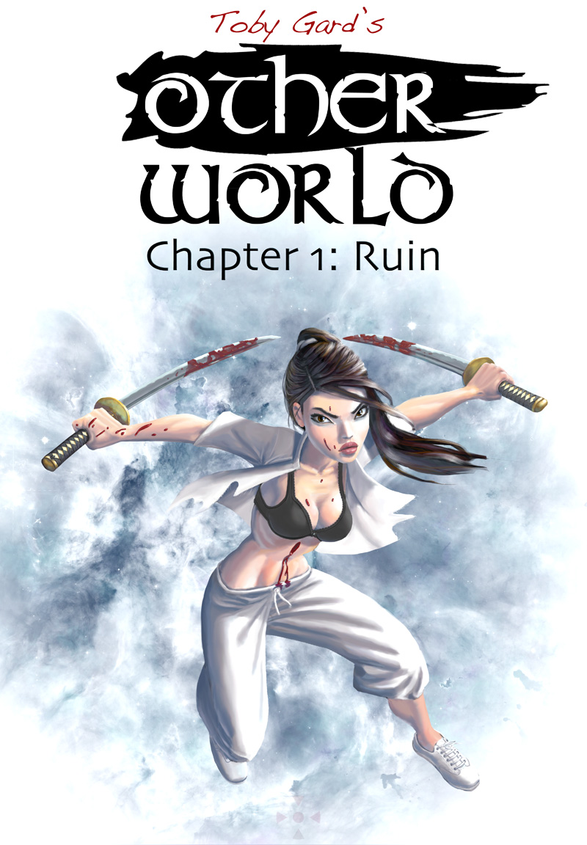
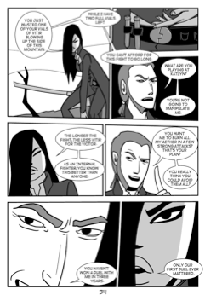

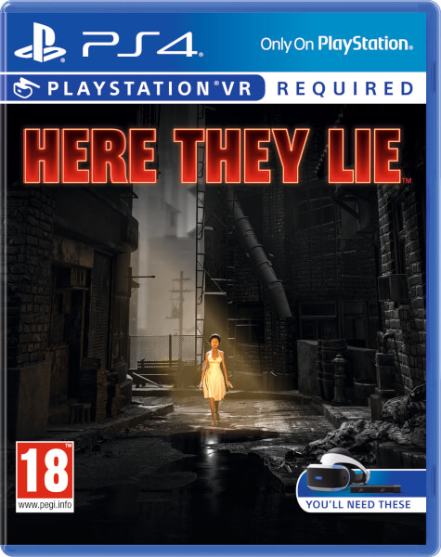
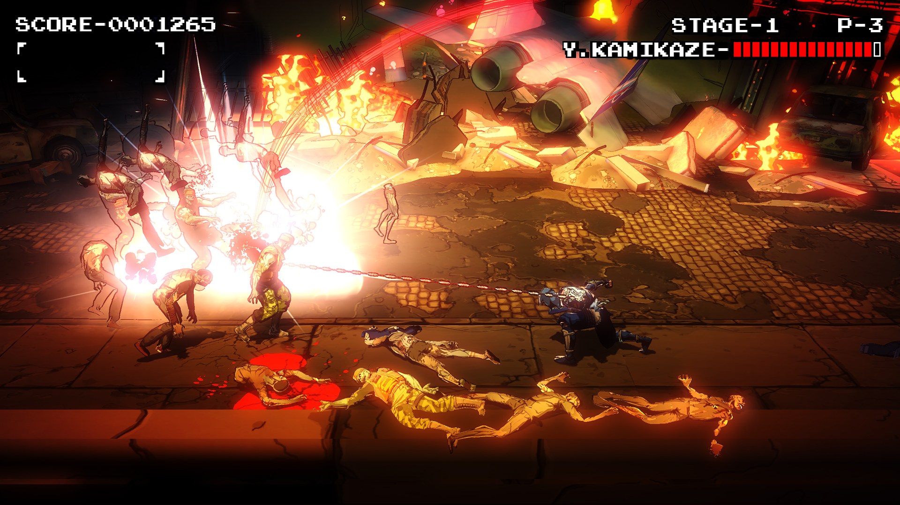
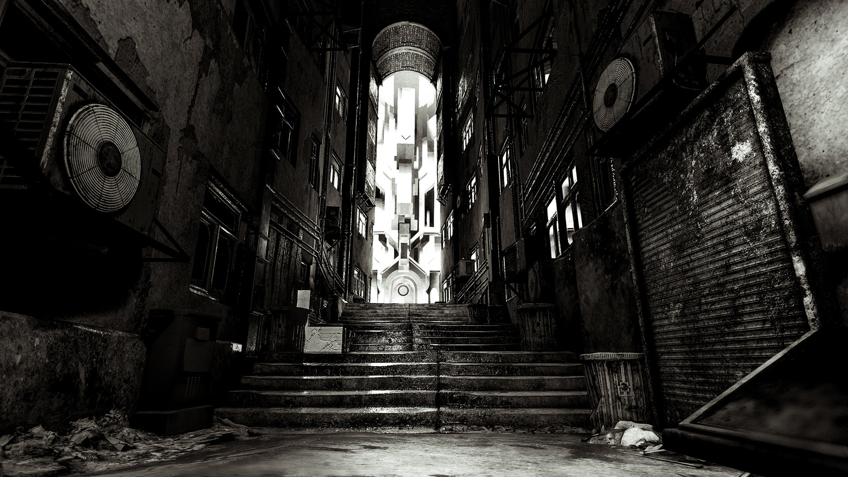
Otherworld
Комикс про древний заговор…
…а также существование других миров
3 крупные части
Обновлялся каждую неделю
«I want you to read this story as soon as possible»
Неизданная книга (2009) -> непризнанные игровые концепции (2010) -> комикс
Yaiba: Ninja Gaiden Z
«Живая книга комиксов»
Hack’n’Slash с ниндзя и зомби
Вселенная Ninja Gaiden
Смешанные и негативные отзывы:
Metacritic: 43/100
GameRankings: 44.18%
GamesRadar: «100 worst games of all time»
Here They Lie
Психологический хоррор в VR
«Focuses on narrative and the experience of dread»
Trial-and-error – минимум подсказок
Выход игры был приурочен к запуску PlayStation VR
Смешанные отзывы, но не провал
Notes:
Можно добавить про ответ Тоби на вопрос о том, кто лучше сыграет в фильме по Tomb Raider по его мнению: «Carol Volderman. No! Salma Hayek. I think she’s the only woman in the world with the figure for it»
Также можно сказать про второй перезапуск серии (2013-2018): Тоби там не принимал прямого участия, однако одобрил то, в каком направлении развивается игровая вселенная.
Плюс, в таких игровых проектах, как Lara Craft and the Guardian of Light Тоби указан в титрах в разделе «Thanks to»

Slide 12

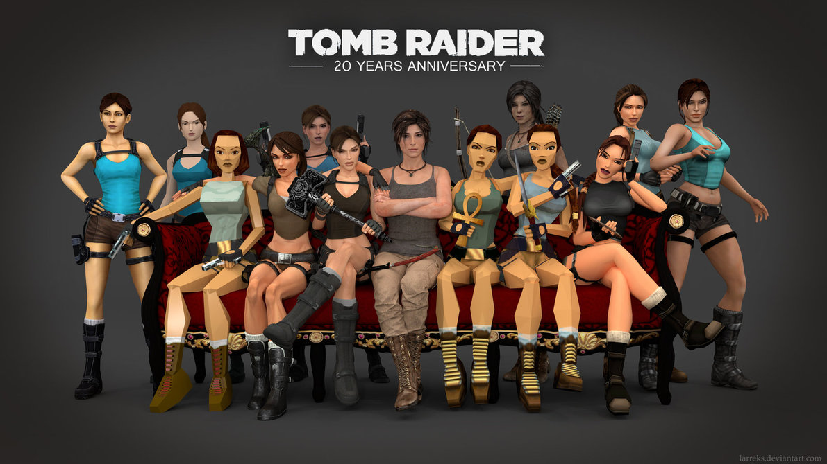
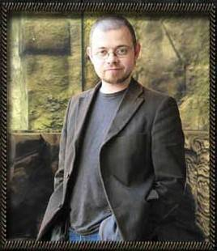
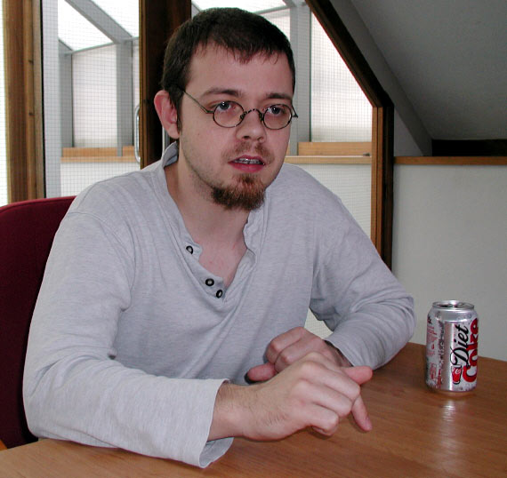
Спасибо за внимание!
Вопросы?

